Slide 1

薄透镜焦距的测定

Slide 2
透镜是组成光学仪器的基本元件之一，标志透镜性质的一个重要参数是焦距。了解透镜成像规律，掌握光路调整和焦距测量方法，对于了解、使用和设计光学仪器有很大的帮助。本实验仅测量薄透镜的焦距。

Slide 3

实验任务
加深理解薄透镜的成像规律；
学会光学元件的共轴调节技术；
掌握测量薄透镜焦距的基本方法。

Slide 4
实验仪器
光具座，凸透镜、凹透镜，
平面反射镜，光源，带箭矢孔的物屏，光屏。

Slide 5
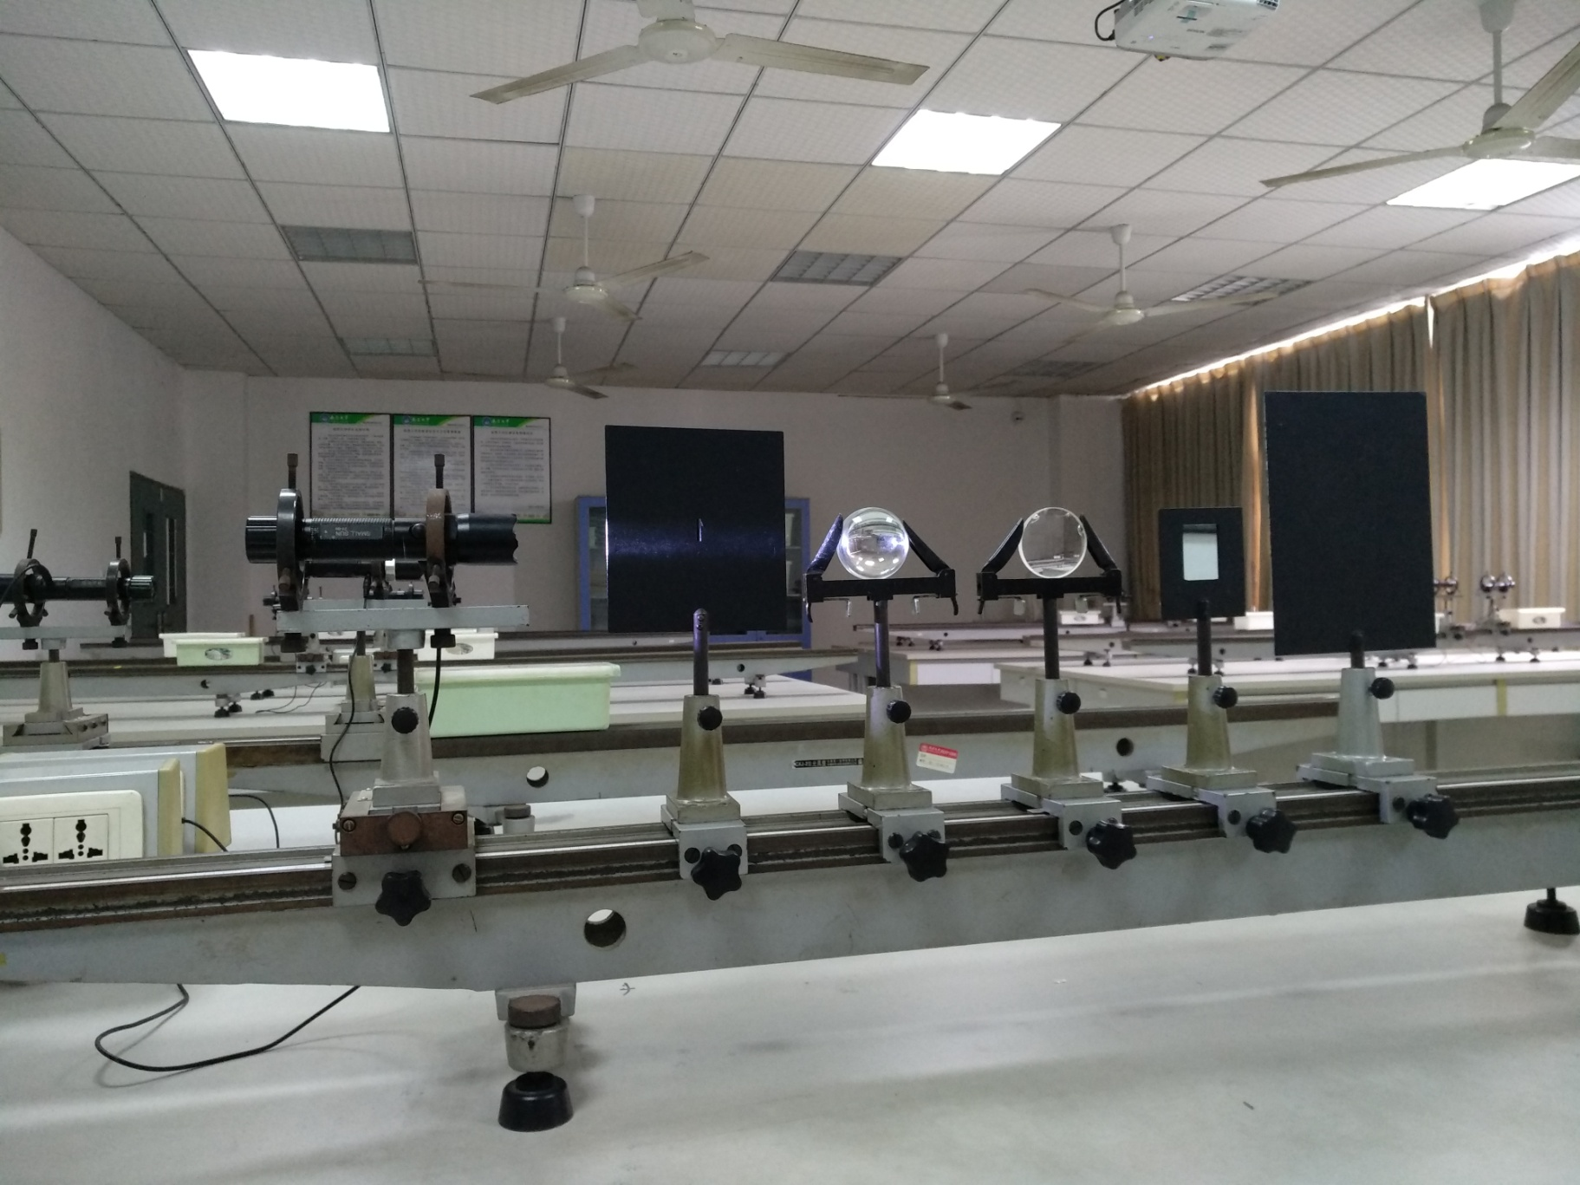

Slide 6
实验原理
准备知识
薄透镜：透镜中心厚度比透镜的焦距或曲率半径小很多的透镜。
透镜分为凸透镜和凹透镜两类：
凸透镜：中间厚、边缘薄，对光线有会聚作用，又称为会聚透镜；
凹透镜：中间薄、边缘厚，对光线有发散作用，又称为发散透镜。
有关透镜的一些名词解释：
主光轴：通过透镜两个折射球面的球心的直线，叫透镜的主光轴
光心： 光线通过主光轴上某一特殊点，而不改变方向，这个点叫
透镜的光心。
副光轴：除主光轴外通过光心的其他直线叫副光轴。

Slide 7
近轴光线：一般使用透镜时，物体都在主光轴附近，入射光线的入射角很小，这样的光线叫近轴光线。 焦点：平行于主光轴的近轴光线，通过透镜后会聚（或发散，这时其反向延长线会聚）于主光轴上的点，叫主焦点F，如下图所示。每个透镜都有分居透镜两侧的两个主焦点。 焦距：光心O到主焦点F间的距离叫焦距（用字母f表示）。每个透镜有两个焦距。薄透镜两侧的媒质相同时，两个焦距相等。
焦平面 焦平面
F
O Ｆ
Ｏ
f
f
(a) 凸透镜的焦点 (b) 凹透镜的焦点
图 透镜的焦点及焦平面

Slide 8
光路可逆原理：在反射和折射定律中，光线如果沿反射和 折射方向入射，则相应的反射和折射光将沿原来的入射方向。这就是说，如果物点Q发出的光经光学系统后在Q’点成像，则Q’点发出的光线经同一光学系统后必然会在Q点成像，即物和像之间是共轭的。
光路图：
（1）平行于主光轴的光线经透镜折射后过透镜的焦点；
（2）过透镜光心的光线经透镜时不改变方向。

Slide 9
实验原理
2. 薄透镜成像公式
当透镜的厚度远比其焦距小得多时,这种透镜称为薄透镜。 在近轴光线的条件下,薄透镜成像的规律可表示为
u、v 分别为物距和像距，实物与实像时取正，虚物与虚像时取负；f 为透镜焦距，凸透镜取正，凹透镜取负 。

Slide 10
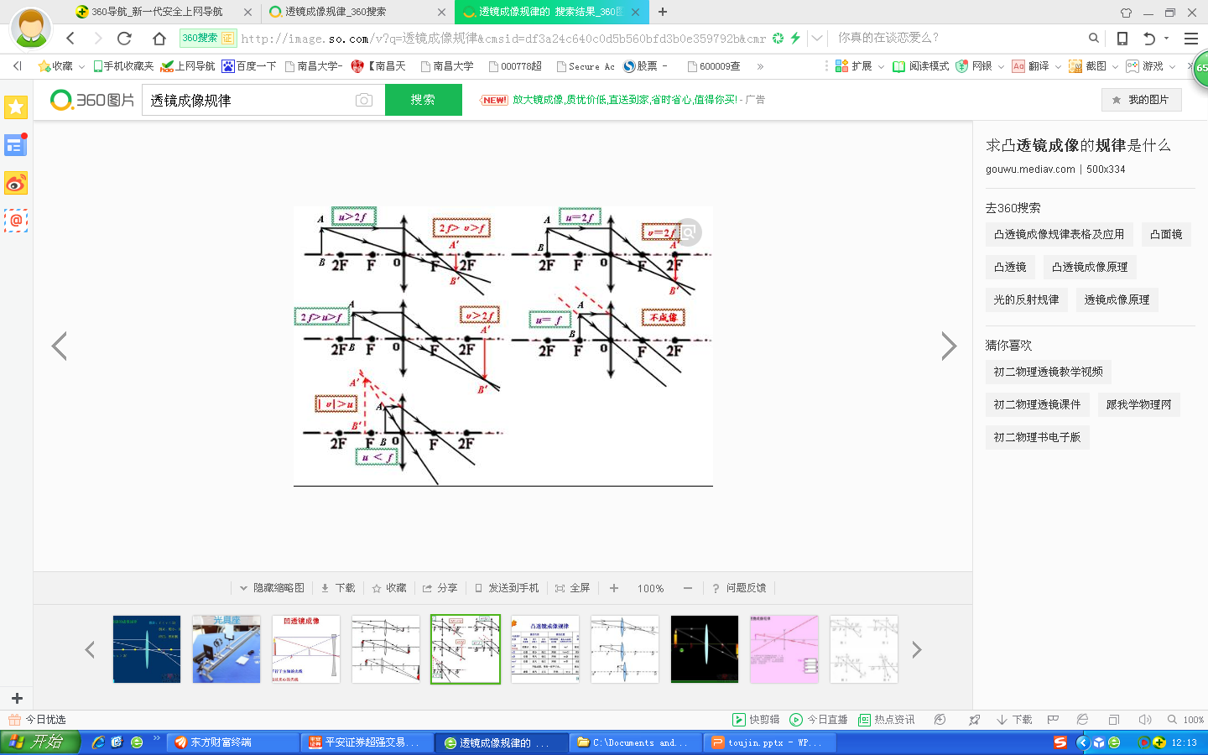

Slide 11
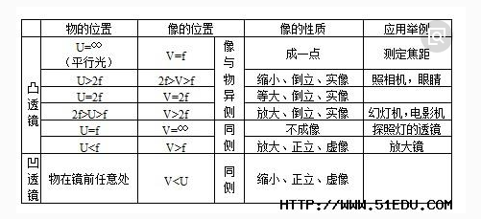

Slide 12
实验原理
3. 凸透镜焦距的测定
1) 自准法
将物AB放在凸透镜的前焦平面上,这时物上任一点发出的光束经透镜后成为平行光,由平面镜反射后再经透镜会聚于透镜的前焦平面上, 得到一个大小与原物相同的倒立实像A′B′。此时, 物屏到透镜之间的距离就等于透镜的焦距f。
A
B

Slide 13
2）共轭法
物与像屏距离L大于4倍焦距，即D>4f ，固定物与像屏位置不变，移动凸透镜，将在屏上出现两次成像。
物屏
像屏

Slide 14
共轭法又叫位移法、二次成像法或贝塞尔法
◆优点：它可以准确测量D、的值，从而避免了测量 u 的值时，难于找准凸透镜光心位置所造成的误差。
、

Slide 15
实验原理
4. 凹透镜焦距的测定：
1) 组合法
物屏
为凹透镜的虚物，物距为负值

Slide 16
实验原理
4. 凹透镜焦距的测定：
2）自准法（选做）
像A’B’恰位于L₂的焦平面上
A
O₁
F₁
F₂
O₂
^{F2}B’
B
B’’
A’’
A’
L₁
L₂

Slide 17
实验内容
1. 同轴等高的调节
薄透镜成像公式仅在近轴光线的条件下成立。对几个光学元件组成的光路,应使各光学元件的主光轴重合,才能满足近轴光线的要求。习惯上把各光学元件主光轴的重合称为同轴等高。
（1）粗调：
在光具座上使各光具尽量靠拢，用眼睛观察各光学器件是否与箭矢物AB的中间点等高共轴。
等高调节：升降调节各光学器件与箭矢物AB的中间点等高。
共轴调节：调节各光学器件支架底座位移调节螺钉，使各光学器件的中心及箭矢物AB位于光具座中心轴线上，再调节各光学器件表面与光具座中心轴线垂直。

Slide 18
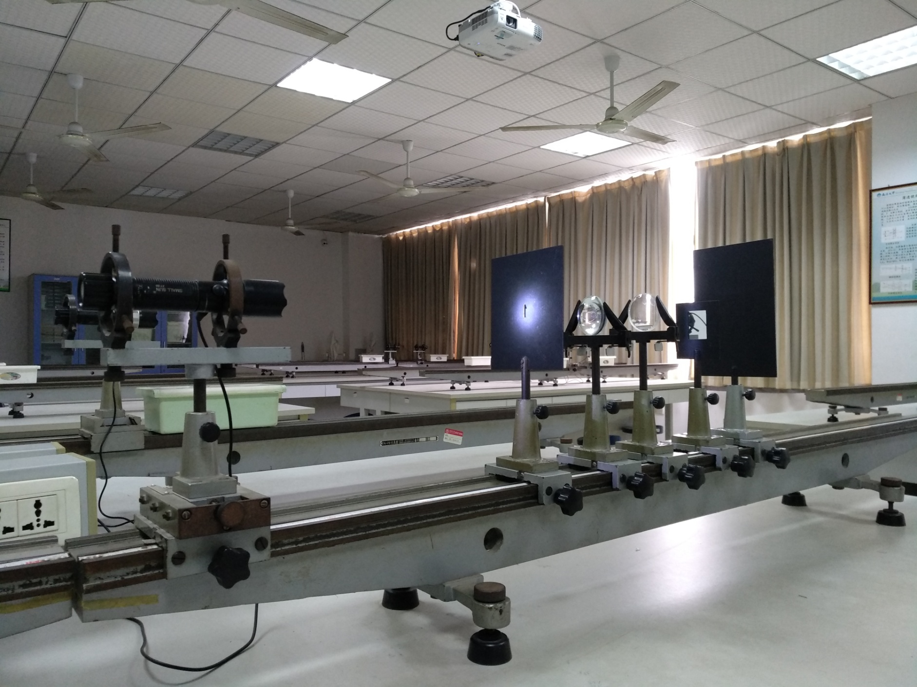

Slide 20
（2）细调：
根据二次成像规律，首先取箭矢物AB到光屏P的距离为L>4f后，两者固定。
凸透镜放在物与光屏间，移动凸透镜使光屏上看到放大和缩小的像，调节各光学器件支架底座位移调节螺钉及支架的高低位置，使光屏上看到放大和缩小像的中心点重合。（大像追小像）
如果不重合，调节凸透镜的高度。
同理调节凹透镜共轴，同轴等高的调节完成。

Slide 21
如大像中心偏上（下），透镜光心就偏上（下）。
主光轴
光源
物屏
透镜
像屏

Slide 22
图a表明透镜位置偏低（或物偏高），这时应将透镜升高（或把物降低）。而在 图b情况，应将透镜降低（或将物升高）。水平调节类似于上述情形。当有两个透镜需要调整（如测凹透镜焦距）时，必须逐个进行上述调整，即先将一个透镜（凸）调好，记住像中心在屏上的位置，然后加上另一透镜（凹），再次观察成像的情况，对后一个透镜的位置上下、左右的调整，直至像中心仍旧保持在第一次成像时的中心位置上。注意，已调至同轴等高状态的透镜在后续的调整、测量中绝对不允许再变动。

Slide 23
2、自准直法测凸透镜焦距：
在物屏平面镜之间移动凸透镜，直到在物屏上找到等大倒立聚焦清晰的像，测五次。
移动凸透镜，并绕铅直轴略转动靠近透镜的平面镜，看到物屏上一个移动的像
A
B
物屏

Slide 24
2、自准直法测凸透镜焦距：
在实际测量时，由于对成像清晰程度的判断总有一定的误差，故采用左右逼近法读数。
先使透镜从左向右移动，当像刚清晰时，记下透镜位置的读数。继续向右移动使像由清晰变模糊，再使透镜从右向左移动，当像刚清晰时再记下读数，取这两次读数的平均值作为成像清晰时凸透镜的位置。
A
B
物屏

Slide 25
数据记录——自准法
(单位cm)
次 数 | 物体位置 | 凸透镜位置
 |  | 左 | 右 | 平均
1
2
3
4
5
平均值

Slide 26
数据处理——自准法
求凸透镜的焦距f及其不确定度
合成不确定度
相对不确定度
结果：

Slide 27
3、共轭法测凸透镜焦距：
物与屏间距大于4倍焦距，并保持不变（多次测量时）。
移动透镜，当白屏上出现清晰的放大和缩小的像时，记录透镜位置。重复５次。
物屏
像屏

Slide 28
数据记录——共轭法
(单位cm)
次 数 | 物体位置 B | 像屏位置 或 | 凸位置 |  |  | 凸位置
 |  |  | 左 | 右 | 平均 | 左 | 右 | 平均
1
2
3
4
5
平均值

Slide 29
数据处理——共轭法
求凸透镜的焦距f及其不确定度
合成不确定度

Slide 30
`
数据处理——共轭法
间接测量不确定的估算
结果：

Slide 31
4、组合法测凹透镜焦距：
物经过凸透镜成的小像位置 测5次，放上凹透镜到合适的位置，同时移动像屏使像清晰，凹透镜的位置 测5次，大像的位置 测1次。
物屏
固定
固定

Slide 32
数据记录——组合法
(单位cm)
 | 物体位置Ｂ | 凸透镜位置L1 | 凹像位置B'' | 凸像位置B’ |  |  | 凹透镜位置L2 |  |  | 物距-u’ | 像距v’ | △ui | △vi
 |  |  |  | 左 | 右 | 平均 | 左 | 右 | 平均 | B'-L2 | B''-L2
1
2
3
4
5
平均值

Slide 33
数据处理——组合法
求凹透镜的焦距f及其不确定度
注意： 为负

Slide 34
数据处理——组合法
间接测量不确定的估算
结果：

Slide 35
实验注意事项
1、自准法中，平面镜与透镜的间距大小，从理论上讲不影响实验结果，但为了减少光能的损失，保证像的亮度和清晰程度，间距的取值不宜太大。
2、共轭法中，间距D不要取得太大，否则将使一个象缩得很小，以致难以确定凸透镜在哪一个位置上时成象最清晰。
3、清晰像的判断：边界清晰、不变形、亮度高。用左右逼近法读数。
4、透镜不用时,应将其放在光具座的另一端。
5、爱护仪器，禁止用手或其他东西擦拭透镜表面，只能用拭镜纸擦。
6. 读数方法：

Slide 36
思考题
1、分析测焦距时存在误差的主要原因。
2、在什么条件下，物点发出的光线通过由凸透镜和凹透镜组成的光学系统将得到一个实像？
3、本实验强调要调物、像同轴等高,若不同轴等高对实验结果有什么影响?
4、在测凹透镜焦距时怎样调节共轴,若发现放大象中心在上,缩小象中心在下,这说明凹透镜的位置是偏上还是偏下?

Slide 37
为什么要同轴等高？
同轴等高是物理光学实验的一个基础。
不满足这个条件可能导致：
A） 光具轴产生空间角
像的大小差异；图形失真；最重要的是轴向产生空间角后距离是没有办法测量的。
B） 光具轴无空间角，相互错开
图像平移；可能移到屏幕外

